Slide 1
Система распознавания лиц на основе архитектуры facenet
Константинов Денис, группа №209
Unrestricted

Slide 2
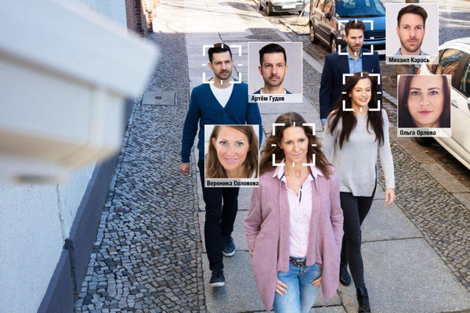
Распознавание лиц – задача локализации человеческих лиц на изображении и идентификации личности по его лицу
Практические применения:
Системы контроля доступа
Поиск преступников по камерам в общественных местах
Управление фотоальбомами

Slide 3
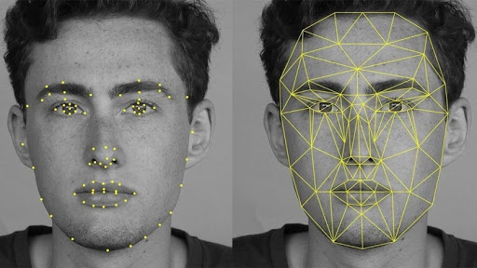
Первые подходы к распознаванию лиц:
Facial landmarks
Eigenfaces
Ключевой принцип распознавания лиц – понижение размерности

Slide 4
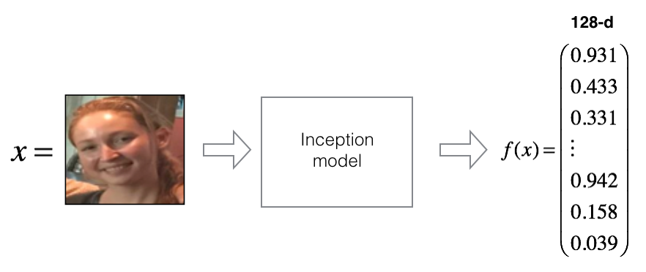
Современный подход – нейросеть, преобразовывающая изображение лица в вектор значимых признаков(эмбеддинг)

Slide 5
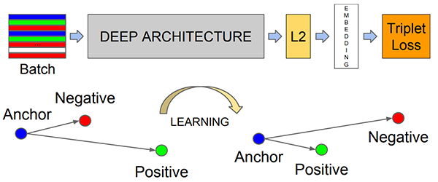
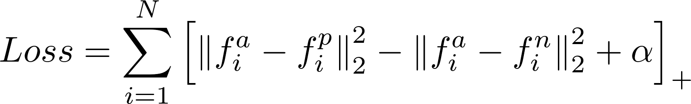
Идея Facenet: Triplet loss
Обозначения:
Anchor – лицо Ивана в базе данных системы
Positive example – лицо Ивана в новых условиях
Negative example – лицо Васи
Обучение:
Минимизировать расстояние(L2) между эмбеддингами Anchor и Positive example
Максимизировать расстояние между эмбеддингами Anchor и Negative example
Размерность эмбеддинга FaceNet: 128

Slide 6
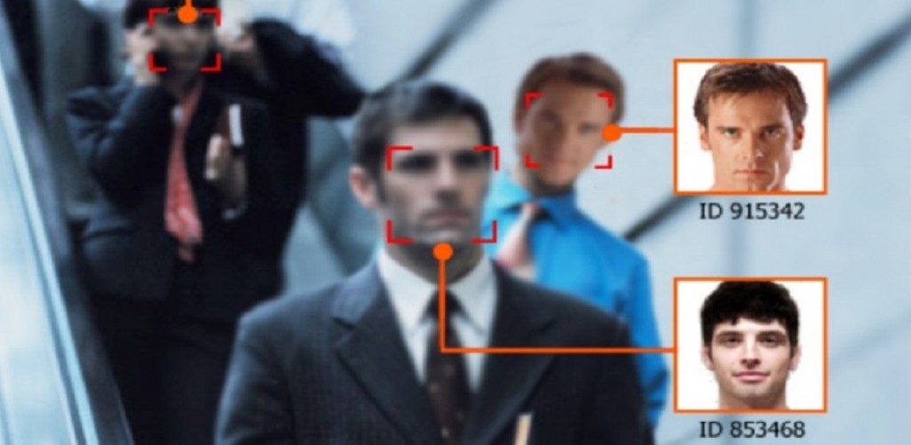
Задача курсовой работы
Мгновенное добавление новой личности в систему распознавания – достаточно лишь кликнуть на лицо неизвестного и ввести его имя

Slide 7
Архитектура Системы
Локализация лица на изображении (MTCNN)
Нормализация изображения лица
Получение эмбеддинга с помощью FaceNet
Нормализация эмбеддинга
Классификация эмбеддинга с помощью SVM
Отображение bounding box’a и имени личности на видеопотоке

Slide 8
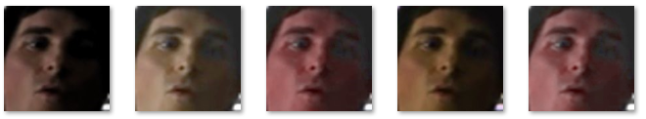
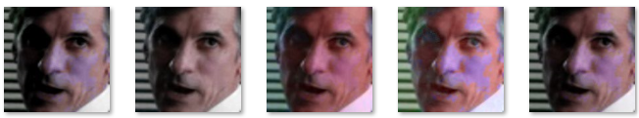
Проблемы и их решения
Одной фотографии лица мало для дообучения классификатора. Решение: аугментация изображения лица путем случайных изменений по HSV каналам. Таким образом, классификатор дообучается на 5 лицах(+ 4 от аугментации)
При значительном изменении выражения лица, наклоне лица более ~30 градусов и тёмном окружении, точность распознавания падает

Slide 9
Автоматическое дообучение
If SVM’s confidence score > threshold
Дообучение
Пропуск(следующий кадр)
Было испытано автоматическое дообучение по алгоритму, представленному справа
Однако, в результате тестов выяснилось, что ложные распознавания почти не отличаются от правильных по confidence score
Yes
No

Slide 10
Вывод работы
Создать систему распознавания лиц с мгновенным добавлением новой личности возможно, и работает она неплохо(при нормальной освещенности, и если пользователь смотрит прямо в камеру, точность распознавания - практически 100%), однако сама эта идея накладывает определенные ограничения на максимальную точность распознавания.
Если требуется по-настоящему надежная и стойкая система, то добавлять новую личность в базу данных придется дольше: необходимы фотографии с разными ракурсами, с разными выражениями лица и т.д.

Slide 11
Контакты
den250400@gmail.com
vk.com/den250400
github.com/den250400

